Slide 2
لگن مایل(انحراف جانبی لگن)pelvic obliquity

Slide 3
تعریف
این تغییر شکل عبارت است از همسطح نبودن سه تیغ خاصره دو طرف با یکدیگر

Slide 4
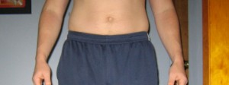
اختلاف بین وضعیت طبیعی و ناهنجاری
ناهنجاری
در کجی لگن ستیغ خاصره ای در مقایسه با سمت دیگر پایین می شود یا ستیغ خاصره دو طرف هم سطح با هم نباشند.
در تیلت جانبی افتادگی ستیغ خاصره در یک سمت نسبت به سمت دیگر در صفحه فرونتال است.
وضعیت طبیعی
دو خار خاصره ای قدامی ـ فوقانی در یک راستا باشند( در سطح افق )
- خار خاصره ای قدامی ـ فوقانی و خار خاصره ای خلفی ـ فوقانی در یک راستا باشند.

Slide 5
نامگذاری انحراف با توجه به سمت افتادگی
right Lateral Tilt
Left Lateral Tilt

Slide 6
عضلات درگیر در ناهنجاری لگن مایل
عضلات اداکتور ران
نزدیک کننده بزرگ Adductor magnus
نزدیک کننده کوتاه Adductor brevis
نزدیک کننده طویل Adductor longus
راست داخلی Gracilis
شانه ای Pectineus
سرینی بزرگ Glutes maximus
عضلات ابداکتور ران
سرینی میانی Glutes medius
سرینی کوچک Glutes minimus
کشنده پهن نیام Tensor facsia latae
چرخش دهنده های خارجی
Outward rotators
عضله مربع کمری Quadratuslumborum

Slide 7
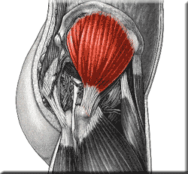
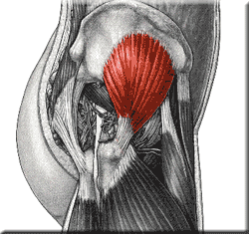
عضلات ابداکتور
عضله سرینی میانی
سرثابت : سطح خلفی حفره خاصره در پایین تاج خاصره
سرمتحرک : سطح خارجی برجستگی بزرگ ران
عمل : دور کردن مفصل ران(Abduction)
عضله سرینی کوچک
سرثابت : سطح خلفی استخوان لگن
سر متحرک : سطح قدامی برآمدگی بزرگ استخوان ران
عمل : چرخش داخلی وابداکشن استخوان ران
(Outward rotation, Abduction)

Slide 8
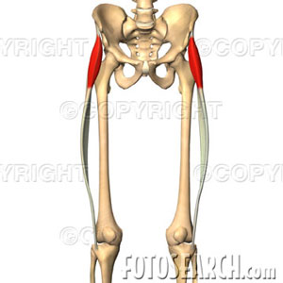
عضله کشنده پهن نیام
سر ثابت : بخش قدامی تاج خاصره
سر متحرک : رباط کناری خارجی برجستگی خارجی درشت نی
عمل : تا کردن،دور کردن و چرخش داخلی به مقدار جزئی
(Flexion Abduction and Inward rotation)
چرخش دهنده های خارجی
سر ثابت : بخش خلفی و قدامی خاجی و خاصره
سر متحرک : برجستگی بزرگ استخوان ران
(Outward rotation) عمل : چرخش خارجی مفصل ران

Slide 9
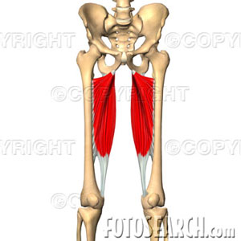
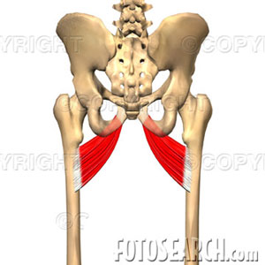
عضلات اداکتور
نزدیک کننده بزرگ
سرثابت : جلوی استخوان عانه
سرمتحرک : تقریبا سرتاسر طول بخش داخلی و قدامی استخوان ران
عمل : نزدیک کردن چرخش داخلی
(Adduction,Inward rotation)
نزدیک کننده کوتاه
سر ثابت : استخوان عانه در قسمت قدامی
سر متحرک : بخش بالایی خط خشن استخوان ران
عمل : نزدیک کننده مفصل ران(Adductor)

Slide 10
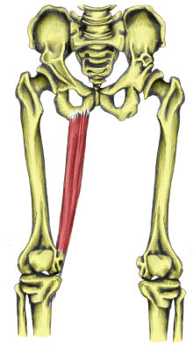
نزدیک کننده طویل
سرثابت : سطح قدامی استخوان عانه
سر متحرک : بخش میانی استخوان ران
عمل : نزدیک کننده (Adduction)
راست داخلی
سرثابت : لبه داخلی شاخه نزولی استخوان عانه
سر متحرک : زیر برجستگی استخوان درشت نی در بخش داخلی
عمل : نزدیک کننده مفصل ران ( Adduction )

Slide 11
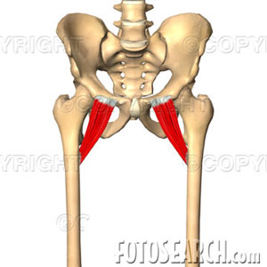
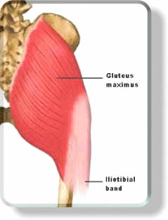
شانه ای
سر ثابت : روی استخوان عانه
سر متحرک : سطح خلفی استخوان ران
عمل : تا کردن ران ونزدیک کردن
سرینی بزرگ
سر ثابت : بخش خلفی استخوان خاصره و سطح خلفی استخوان خاجی و کنار استخوان دنبالچه
سر متحرک : بخش خلفی استخوان ران برجستگی سرینی
عمل : باز کننده ران,چرخش خارجی,تارهای پایینی نزدیک کننده

Slide 12
کوتاهی وکشیدگی عضلات درگیر
عضلات | کوتاهی |  | کشیدگی
 | راست | چپ | راست | چپ
Glutes medius
Glutes minimus
Tensor facsia latae
Outward rotators
Adductor magnus
Adductor brevis
Adductor longus
Gracilis
Pectineus
Glutes maximus
Quadratus lumborum

Slide 13
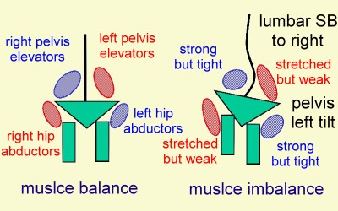
نحوه قرار گیری عضلات کوتاه وکشیده شده
انحراف جانبی لگن

Slide 14
منابع
1. حرکات اصلاحی یحی سخنگو
2. حرکات اصلاحی سه استاد
3. حرکات اصلاحی دکتر شجاع الدین
4. حرکت شناسی دبیدی روشن
5. حرکت شناسی تند نویس
6 . Http://www.pt.ntu.edu.tw/hmchai/kines04/kinspine/PelvicGirdle.htm
7-www_pt_ntu_edu_tw-hmchai-kines04-kinspine-PelvicGirdle
8-www_myocare_net-images-pelvic_tilt

